Slide 1






✵
✵
Chµo mõng c¸c em tham dự buổi học Online
LỊCH SỬ
LỚP 4
Bài 11: Cuộc kháng chiến chống quân Tống xâm lược lần thứ hai
(1075 - 1077)
GIÁO VIÊN: TRẦN THỊ NHƯ KIỀU
✵
✵

Slide 2
Thứ ba ngày 30 tháng 11 năm 2021
Khởi động

Slide 3


Câu 1: Cuộc kháng chiến chống quân Tống xâm lược lần thứ nhất được diễn ra vào thời gian nào?
a. Năm 938
b. Năm 968
Năm 981
c. Năm 981

Slide 4
Câu 2: Ai là người chỉ huy cuộc kháng chiến chống quân Tống xâm lược lần thứ nhất năm 981?
a) Ngô Quyền
b) Đinh Bộ Lĩnh
c) Lê Hoàn
c) Lê Hoàn

Slide 5
Câu 3: Năm 981 quân và dân ta đã đánh thắng quân Tống tại địa điểm nào?
a) Đại La, Chi Lăng
b) Chi Lăng, sông Bạch Đằng
b) Chi Lăng, sông Bạch Đằng
c) Hoa Lư, sông Bạch Đằng

Slide 6
Sau thất bại lần thứ nhất năm 981 nhà Tống có âm mưu gì?
Nhà Tống xâm lược nước ta nhằm mục đích gì?
Bây giờ cô cùngcác em hãy tìm hiểu bài: Cuộc kháng chiến chống quân Tống xâm lược lần thứ hai ( 1075 - 1077 )

Slide 7
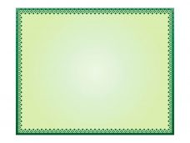
Thứ ba ngày 30 tháng 11 năm 2021
Lịch sử
Bài 11: Cuộc kháng chiến chống quân Tống xâm lược lần hai
(1075 – 1077)
Hoạt động 1: Tìm hiểu hoàn cảnh lịch sử
Các em tìm hiểu SGK trả lời câu hỏi
1. Theo các em từ năm 1068 nhà Tống ráo riết chuẩn bị tinh thần gì ?
2. Trước tình hình đó ai là người lãnh đạo cuộc kháng chiến chống quân Tống?

Slide 8
Hoạt động 1: Tìm hiểu hoàn cảnh lịch sử
1. Nhà Tống chuẩn bị tinh thần để xâm chiếm nước ta.
2. Lý Thường Kiệt đã lãnh đạo cuộc kháng chiến chống quân Tống

Slide 9
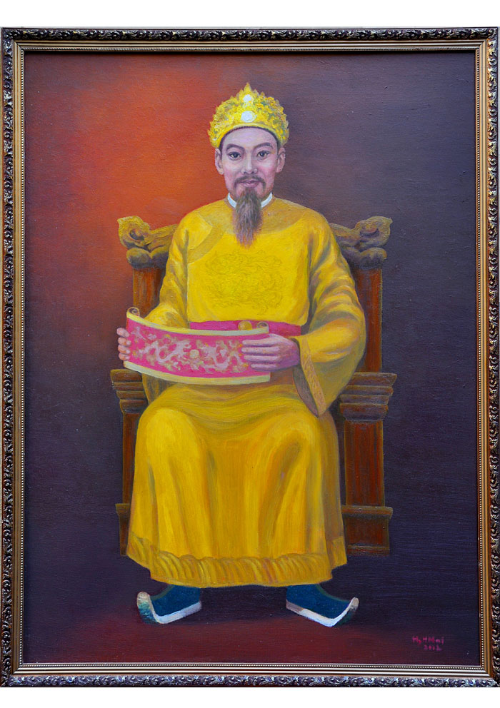
Lý Thường Kiệt tên thật là Ngô Tuấn. Ông sinh năm 1019, mất năm 1105. Ông là người làng An Xá, huyện Quảng Đức, nay thuộc địa phận của Hà Nội. Ông là người giàu mưu lược, có biệt tài làm tướng súy, làm quan trải ba đời vua Lý Thái Tông, Lý Thánh Tông, Lý Nhân Tông.
LÝ THƯỜNG KIỆT (1019 – 1105)

Slide 10
Thứ ba ngày 30 tháng 11 năm 2021
Lịch sử:
Cuộc kháng chiến chống quân Tống xâm lược
lần thứ hai (1075-1077)
1. Lý Thường Kiệt chủ động tấn công quân xâm lược Tống.
Chủ trương của Lý Thường Kiệt trong trận chiến chống quân Tống là gì?
Lý Thường Kiệt đã chủ trương “ngồi yên đợi giặc không bằng đem quân đánh trước để chặn thế mạnh của giặc”.

Slide 11
Thứ ba ngày 30 tháng 11 năm 2021
Lịch sử:
Cuộc kháng chiến chống quân Tống xâm lược
lần thứ hai (1075-1077)
2. Trận chiến trên sông Như Nguyệt.
Sau khi trở về nước, Lý Thường Kiệt đã làm gì để chuẩn bị chiến đấu với giặc ?
Lý Thường Kiệt chủ động cho xây dựng phòng tuyến trên bờ phía nam sông Như Nguyệt (một khúc của sông Cầu).

Slide 12
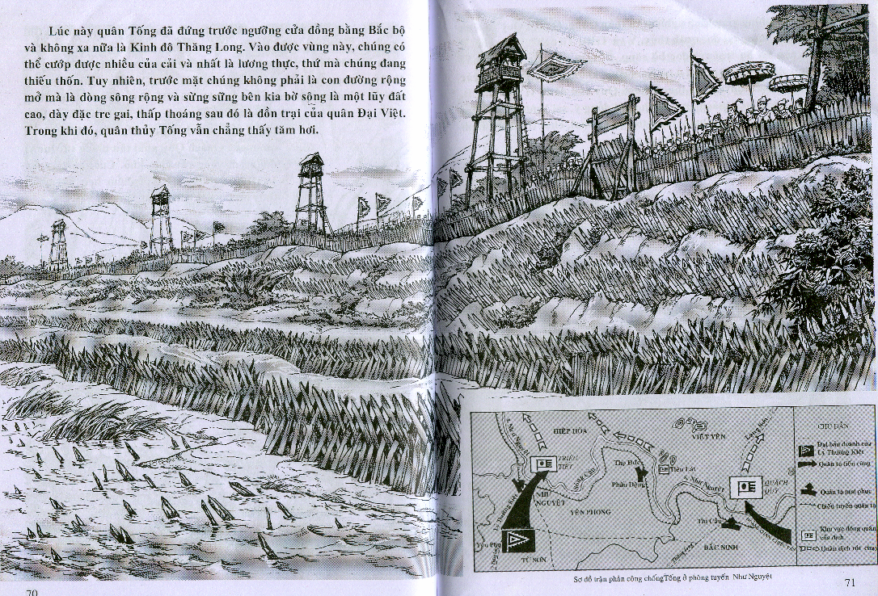
Chiến tuyến cao như thành, cọc tre,
chông tre tua tủa cắm suốt từ bãi vào
chiến lũy. Trên mặt thành có tre đóng
dày mấy tầng.
.

Slide 13
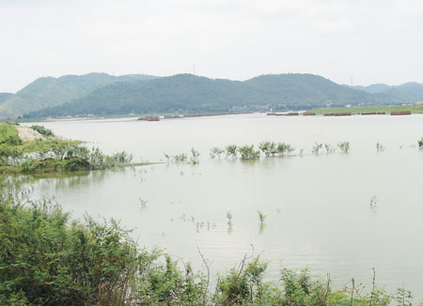
Sông Như Nguyệt(sông Cầu)

Slide 14
Thứ ba ngày 30 tháng 11 năm 2021
Lịch sử:
Cuộc kháng chiến chống quân Tống xâm lược
lần thứ hai (1075-1077)
2. Trận chiến trên sông Như Nguyệt.
Quân Tống kéo sang xâm lược nước ta vào thời gian nào? Do ai chỉ huy ?
Quân Tống kéo sang xâm lược nước ta vào cuối năm 1076.Do tướng Quách Qùy chỉ huy
Lực lượng của quân Hán như thế nào? Do ai chỉ huy?
Nhà Tống cho 10 vạn bộ binh, 1 vạn ngựa, 20 vạn dân phu dưới sự chỉ huy của tướng Quách Quỳ theo đường bộ ồ ạt kéo vào nước ta.

Slide 15
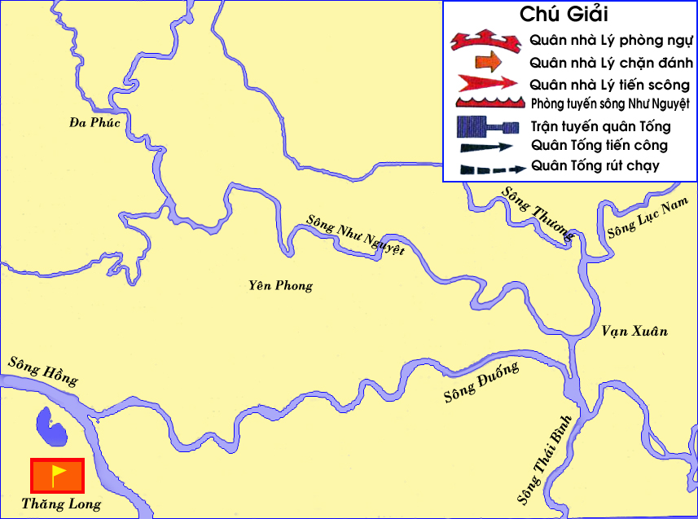


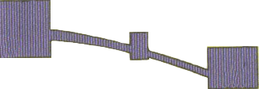


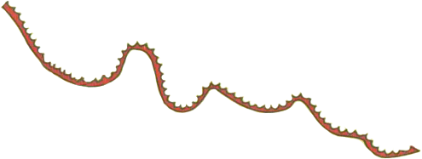





Lược đồ trận chiến tại phòng tuyến sông Như Nguyệt

Slide 16

    Nam quốc sơn hà
    Nam quốc sơn hà Nam đế cư,
    Tiệt nhiên định phận tại Thiên thư.
    Như hà nghịch lỗ lai xâm phạm,
    Nhữ đẳng hành khan thủ bại hư.
Dịch thơ:
  Sông núi nước Nam
  Sông núi nước Nam vua Nam ở,
  Rành rành định phận tại sách Trời.
  Cớ sao lũ giặc sang xâm phạm,
  Chúng bay sẽ bị đánh tơi bời.

Slide 17
Thứ ba ngày 30 tháng 11 năm 2020
Lịch sử:
Cuộc kháng chiến chống quân Tống xâm lược
lần thứ hai (1075-1077)
3. Kết quả của cuộc kháng chiến và nguyên nhân thắng lợi.
Em hãy trình bày kết quả của cuộc kháng chiến chống quân Tống xâm lược lần thứ hai.
- Quân Tống chết quá nửa và phải rút về nước.
- Nền độc lập của nước Đại Việt được giữ vững.
Dưới thời Lý, nhờ đâu nhân dân ta bảo vệ được nền độc lập của đất nước trước sự xâm lược của nhà Tống ?
- Dưới thời Lý, bằng trí thông minh và lòng dũng cảm nhân dân ta dưới sự chỉ huy của Lý Thường Kiệt, đã bảo vệ được nền độc lập của đất nước trước sự xâm lược của nhà Tống.

Slide 18
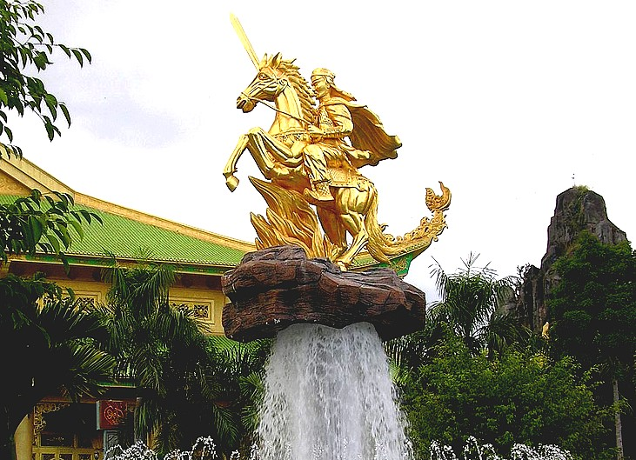
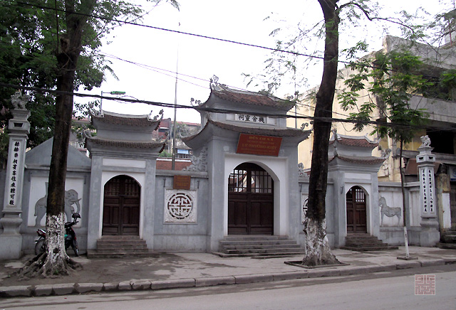
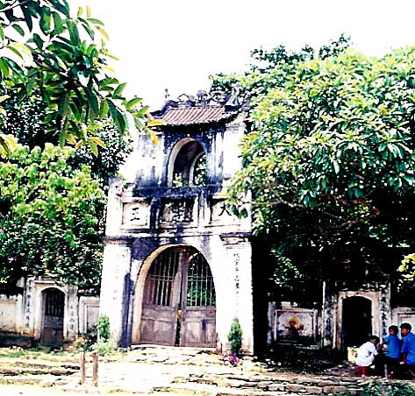
Lý Thường Kiệt
Đền Thôn Lộ Bao
Đền Cơ Xá Linh Từ

Slide 19

Trò chơi: Giải mã Lịch sử qua câu đố
Ai cho xây tuyến sông Cầu
Thơ thần đánh giặc nhiệm màu ra sao ?

Slide 20
Trò chơi: Giải mã Lịch sử qua câu đố
Tống thua lần một chẳng chừa
Lần hai quân Tống bị thua thế nào ?

Slide 21

DẶN DÒ
- Các em xem lại nội dung bài học và trả lời các câu hỏi trong SGK.
- Chuẩn bị bài: Nhà Trần thành lập.

Slide 22

Tiết học kết thúc
Cô chào các em
Chúc các em chăm ngoan, học giỏi

